Slide 1


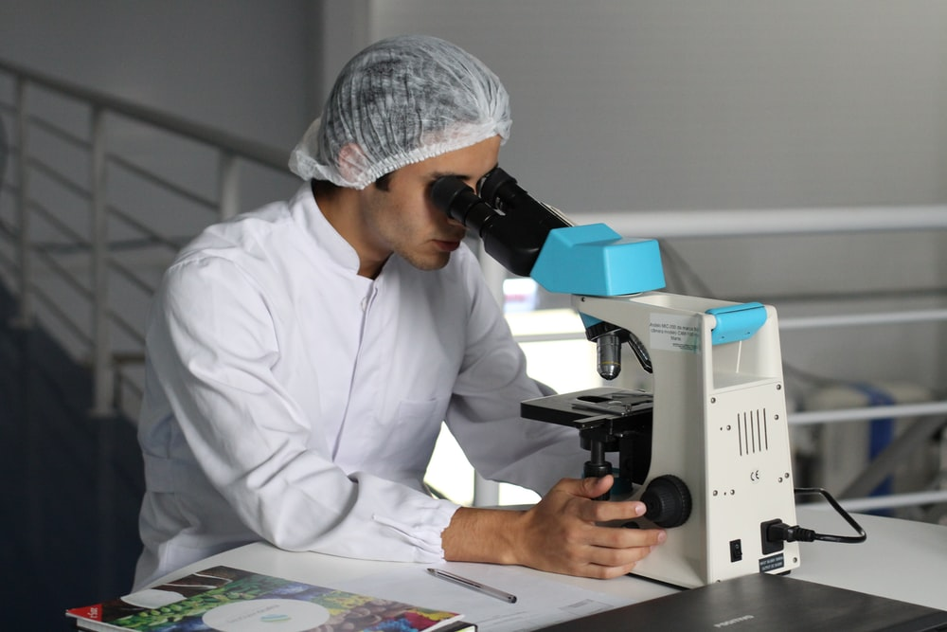

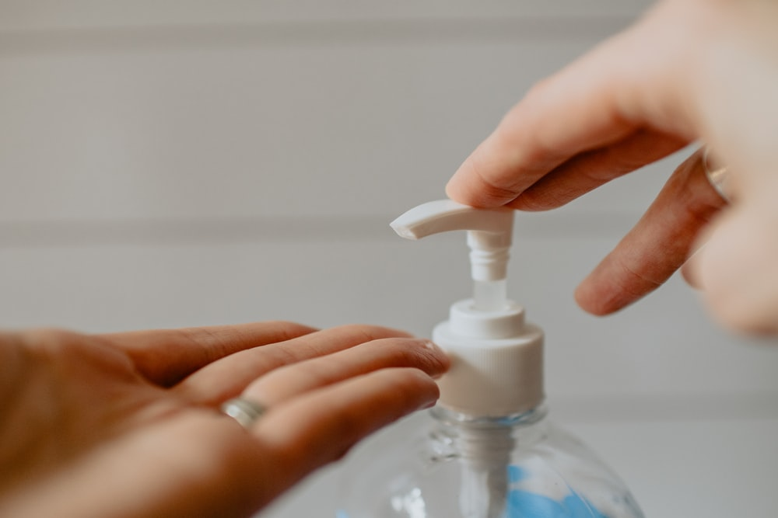
KAKO NASTAJU NAŠI POTOMCI Briga o spolnom sustavu

Slide 2
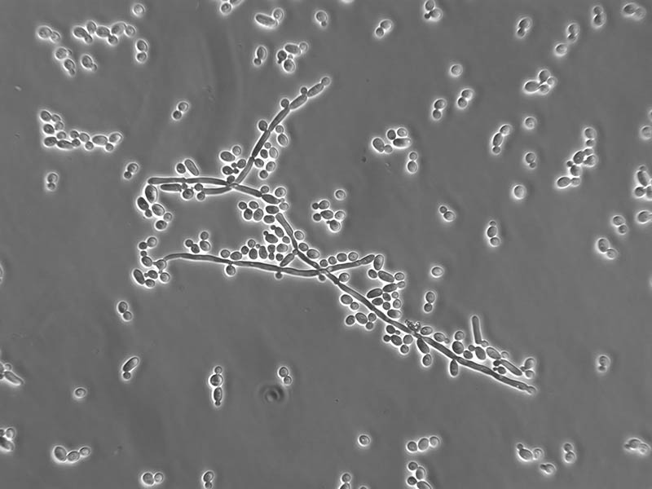
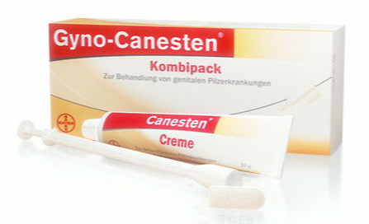
Bolesti spolnog sustava mogu biti ZARAZNE i NEZARAZNE.
Zarazne uzrokuju gljive, heterotrofni protisti, bakterije i virusi.
GLJIVICA KANDIDA - živi u tijelu čovjeka i ako se pretjerano razmnoži uzrokuje upalu mokraćno - spolne cijevi i glavića penisa kod muškaraca;
upalu rodnice i stidnice kod žena.
Pomažu lijekovi protiv gljiva.

Slide 3
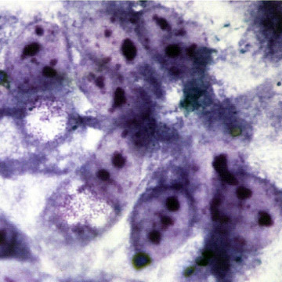
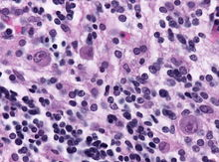
BAKTERIJA KLAMIDIJA kod muškaraca izaziva bolno mokrenje i iscjedak iz spolnog uda, a kod žena uzrokuje iscjedak iz rodnice i upale koje mogu uzrokovati neplodnost.

Slide 4
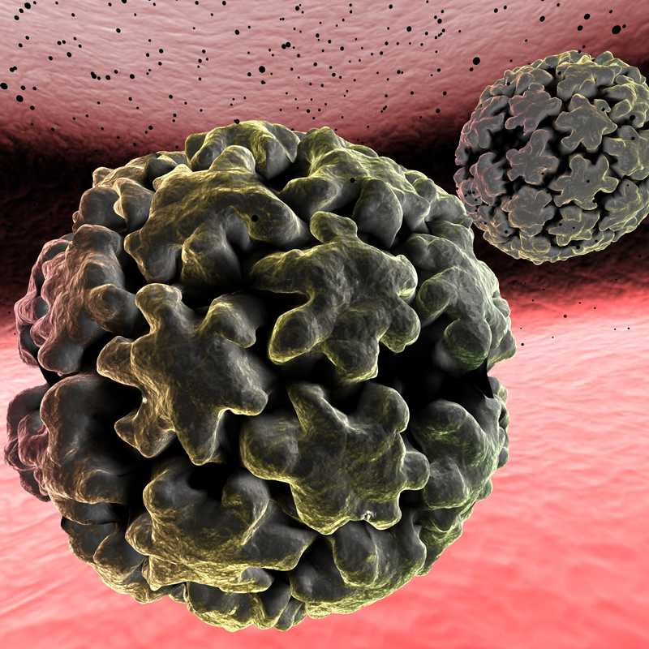
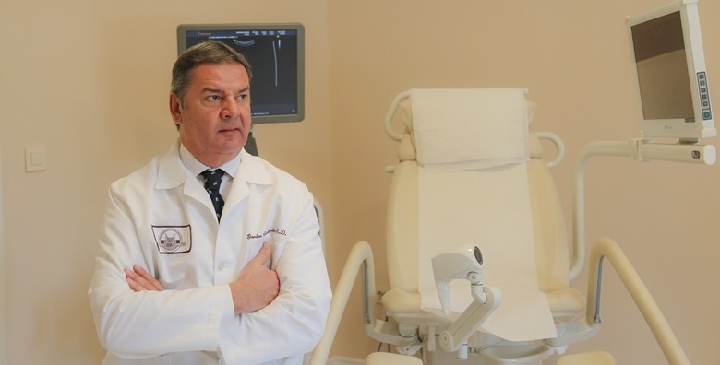
HUMANI PAPILOMA VIRUS (HPV) - može prouzročiti nastanak bradavica u području spolnih organa, a neki i RAK VRATA MATERNICE. U tu svrhu ginekolog uzima uzorak sluznice vrata maternice za tzv. PAPA TEST.
Moguće je cijepljenje protiv HPV-a prije početka aktivnog spolnog života mladića i djevojaka.

Slide 5
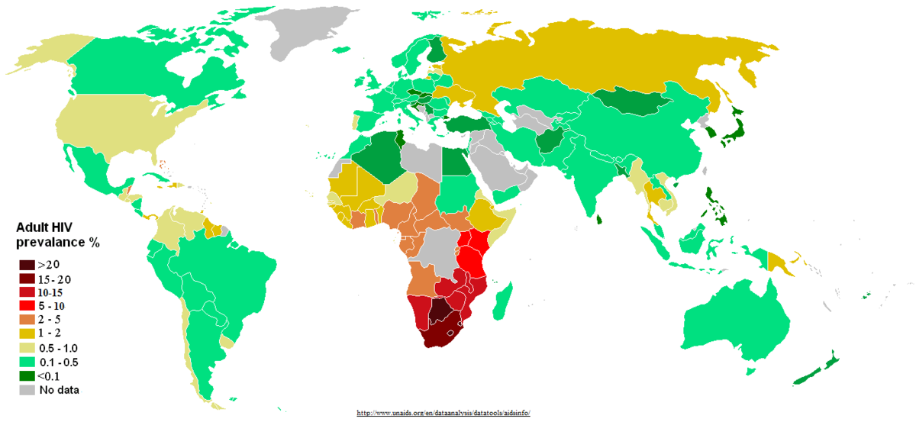
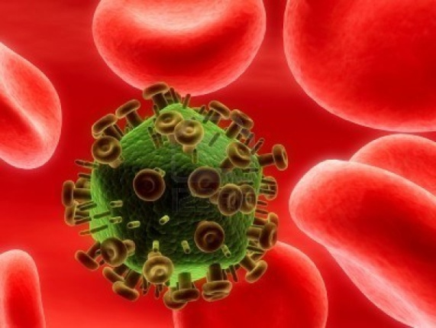
VIRUS HUMANE IMUNODEFICIJENCIJE (HIV) - uzročnik je neizlječive SIDE (AIDS-a, KOPNICE) koja nije spolna bolest, ali se virus prenosi spolnim putem, zaraženom krvlju, preko posteljice s majke na dijete, nesteriliziranim priborom (piercing, igle narkomana..).
Napada obrambene stanice organizma (leukocite) koji propadaju.

Slide 6

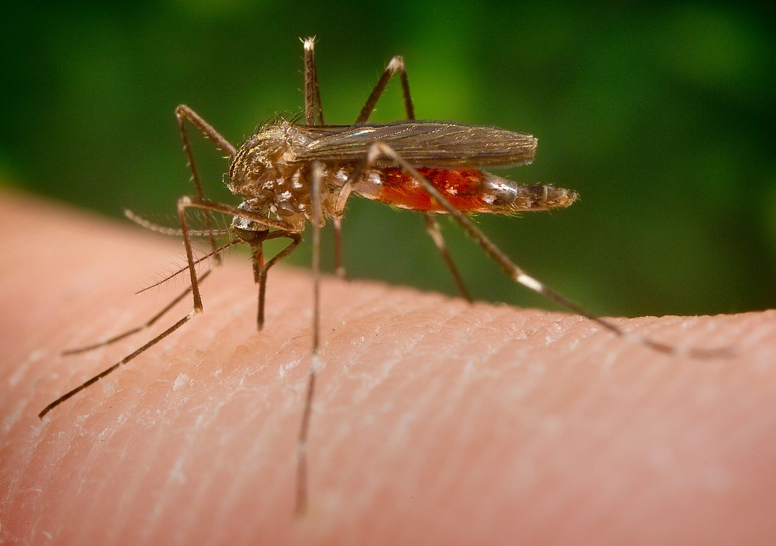

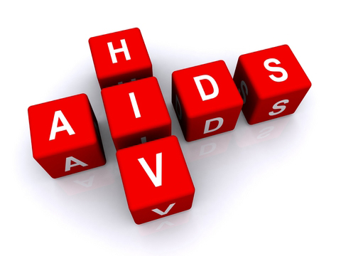

NE prenosi se:
socijalnim kontaktom
ni komarcima

Slide 7
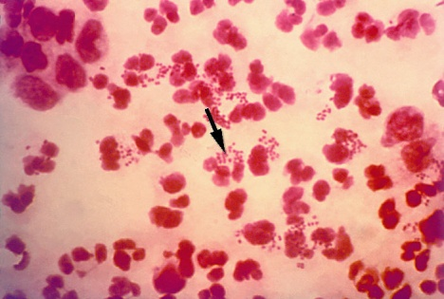
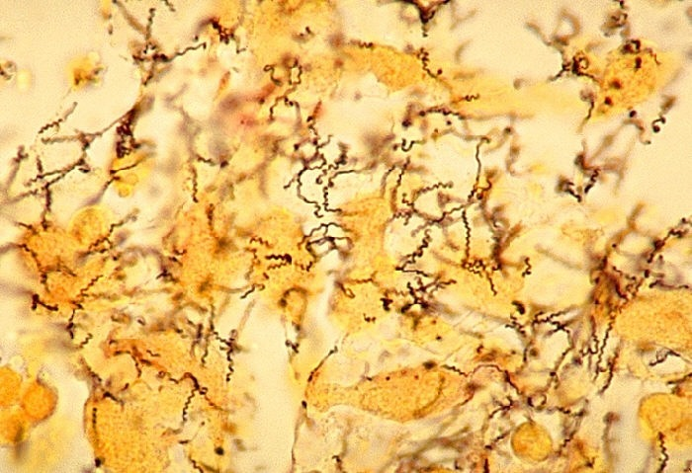
HERPES SPOLNIH ORGANA - sitne ranice na vanjskom spolovilu žena i muškaraca koje svrbe i peku. Virusna bolest.
GONOREJA - gnojni iscjedak iz spolnog uda i rodnice žena, neliječenje može izazvati neplodnost. Bakterijska bolest.
SIFILIS - bakterija ulazi kroz ranicu na koži, može napasti cijelo tijelo, a posljedica biti i smrt.

Slide 8



NEZARAZNE BOLESTI SPOLNOG SUSTAVA
rak sjemenika
rak prostate
ciste na jajniku
rak jajnika
rak vrata maternice
rak dojke
Humanitarna akcija Dan ružičaste vrpce, ima za cilj upozoriti na važnost ranog otkrivanja raka dojke i u Hrvatskoj se uvijek obilježava prve subote u listopadu.

Slide 9
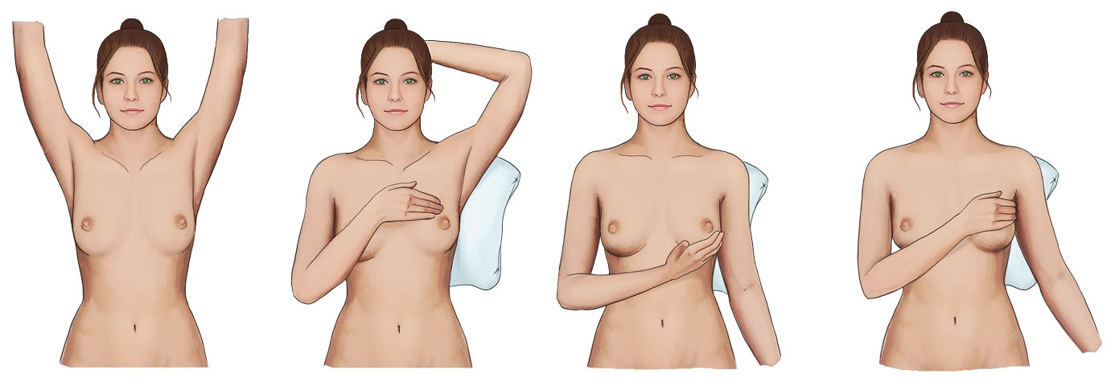
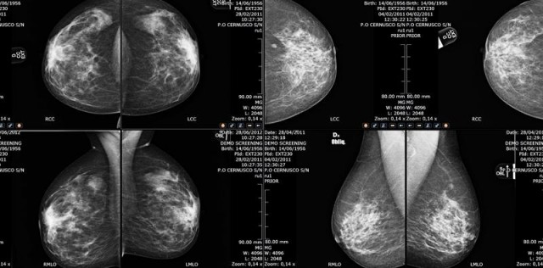

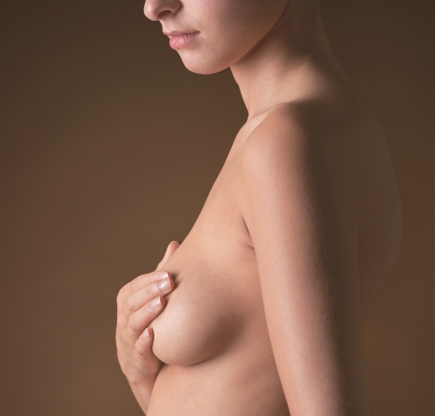
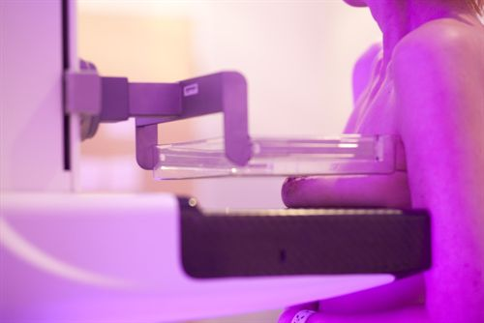
SAMOPREGLED DOJKI i UZV / MAMOGRAFIJA

Slide 10
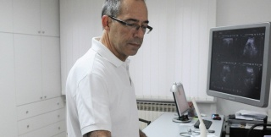
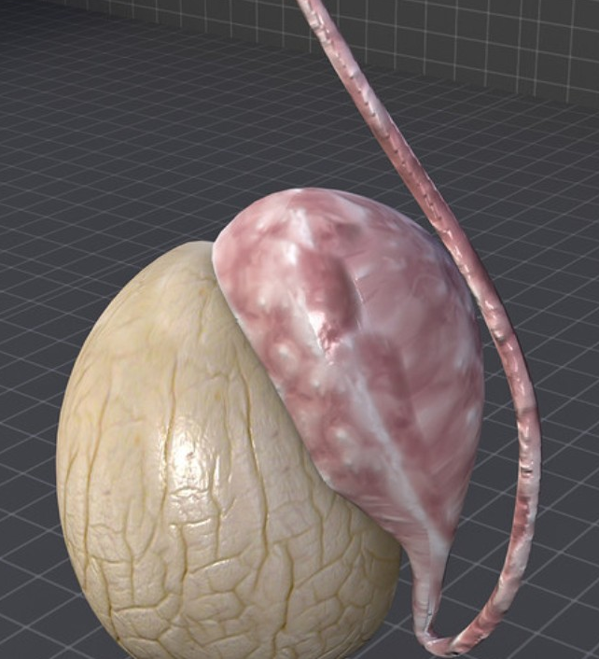
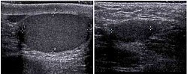
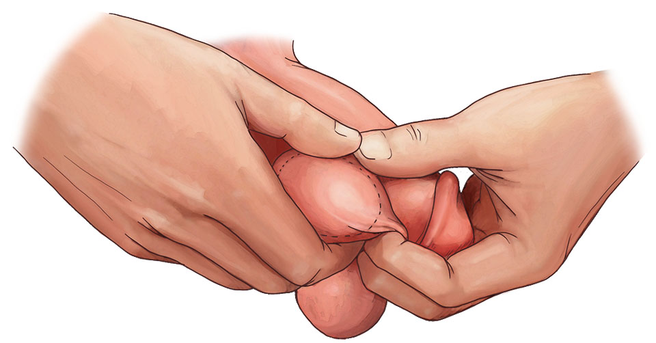
UZV i samopregled sjemenika
SAMOPREGLED SJEMENIKA - važan za rano otkrivanje raka sjemenika.
UROLOZI su liječnici koji se bave bolestima spolnog sustava muškaraca.

Slide 11
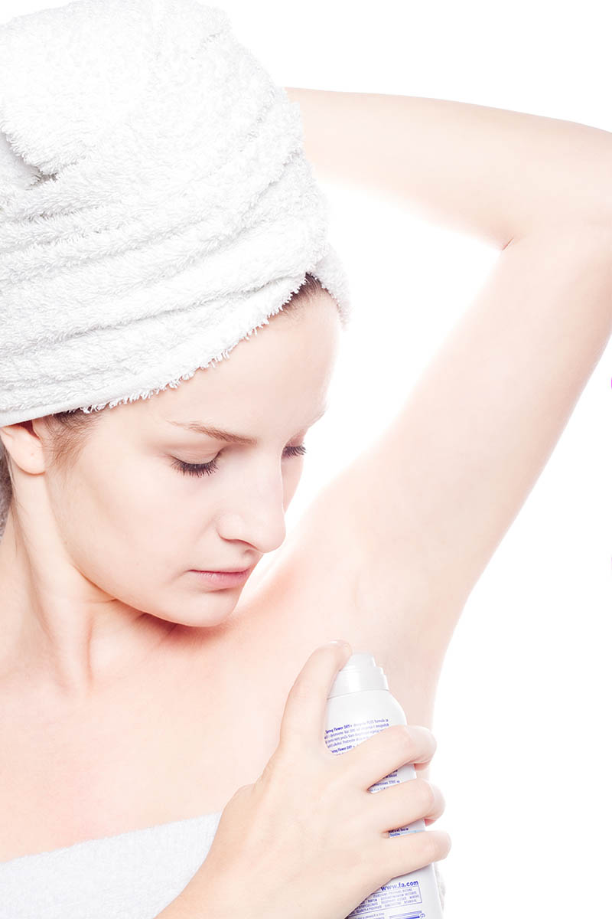

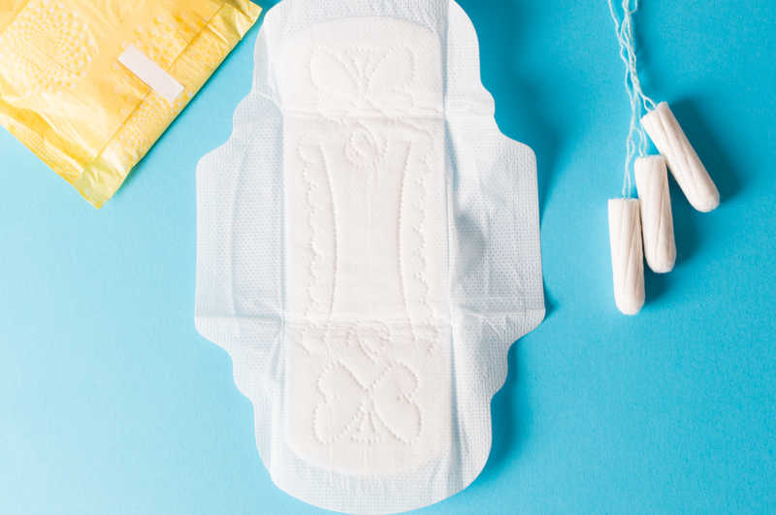



Osobna higijena (posebno spolnih organa) - važna za sprečavanje bolesti i neugodnih mirisa:
tuširanje
upotreba dezodoransa
čisto donje rublje
redovito mijenjanje higijenskih uložaka i tampona
ISTRAŽI

